Slide 1

Compliance per a empreses innovadores
3 d'abril del 2019 - Seu d’ACCIÓ a Barcelona
Gian-Lluís Ribechini
Enginyer Industrial
President de la Comissió de Gestió Empresarial
Coordinador del Grup de Treball de Compliance Tècnic
Enginyers Industrials de Catalunya

Slide 2
Compliance Tècnic
Complir amb els requisits (normatives i legislació)
i amb els compromisos (voluntaris o autoimposats) d’una organització,
relacionats amb la tècnica i la tecnologia.

Slide 3
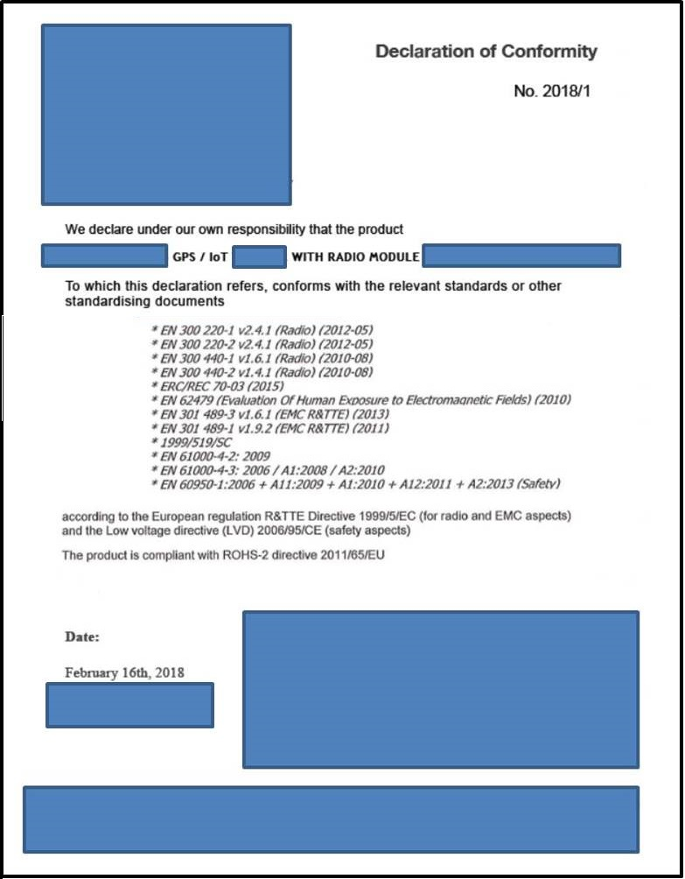
Declaració de conformitat (Marcatge CE)
Característiques del producte
Normativa
Directives i Reglaments
Data de la declaració
Signatura i càrrec

Slide 4
LEGISLACIÓ D’HARMONITZACIÓ SOBRE
PRODUCTES DE LA UNIÓ EUROPEA
La legislació d'harmonització de la Unió s'aplica quan el producte és introduït en el mercat i en qualsevol activitat posterior que constitueixi la seva comercialització fins que arriba al consumidor final.
La legislació d'harmonització de la Unió s'aplica a totes les formes de venda. Un producte ofert en un catàleg o mitjançant el comerç electrònic ha de complir la legislació d'harmonització de la Unió quan el catàleg o el lloc web dirigeixin la seva oferta al mercat de la Unió i incloguin un sistema de comandes i d'expedicions.
La legislació d'harmonització de la Unió s'aplica a productes de fabricació recent però també a productes usats i de segona mà importats des d'un tercer país quan són introduïts en el mercat de la Unió per primera vegada.
La legislació d'harmonització de la Unió s'aplica a productes acabats.
Un producte que ha estat objecte de canvis o de revisions per a modificar les seves prestacions, els seus fins o el seu tipus originals pot ser considerat un producte nou. La persona que porta a terme els canvis es convertirà en el fabricant i haurà d'assumir les obligacions corresponents.
El producte ha de complir els requisits jurídics vigents en el moment de la seva introducció al mercat (o la seva posada en servei).

Slide 5
Marcatge CE
És una etiqueta de conformitat d'un fabricant o importador on es declara el compliment amb totes les normatives aplicables.
Indica:
  Que un producte és conforme amb la totalitat dels requeriments de les directives que li apliquen.
  Que un producte s'adequa a totes les normatives comunitàries necessàries per complir amb els requeriments.
  Que d’un producte s’han realitzat els procediments propis d'avaluació de la conformitat.

Slide 6
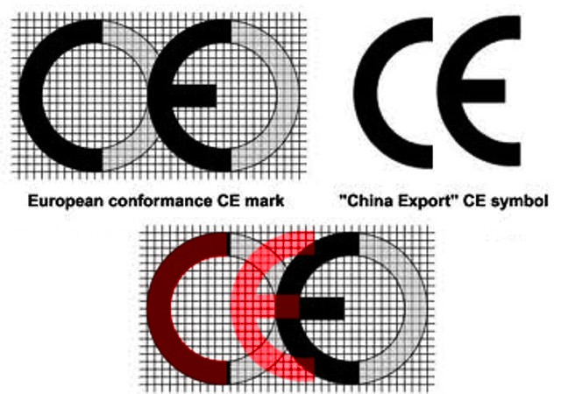
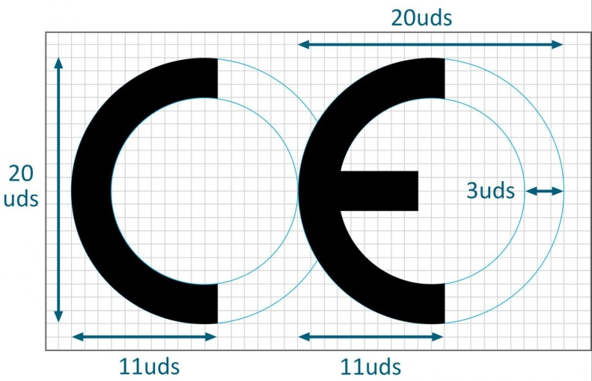
Marcatge CE
DECISIÓ 768/2008/CE, sobre un marc comú per a la comercialització dels productes.
REGLAMENT (CE) 765/2008, pel qual s'estableixen els requisits d'acreditació i vigilància del mercat relatius a la comercialització dels productes.

Slide 7
Marcatge CE
Definicions a tenir en compte:
«Comercialització»: tot subministrament, remunerat o gratuït, d'un producte per a la seva distribució, consum o utilització en el
mercat comunitari en el transcurs d'una activitat comercial;
«Introducció en el mercat»: primera comercialització d'un
producte en el mercat comunitari;
«agents econòmics»: el fabricant, l'importador, el distribuïdor i el representant autoritzat;
«fabricant»: tota persona física o jurídica que fabrica un producte, o que mana dissenyar o fabricar un producte i el comercialitza amb el seu nom o marca comercial;
«importador»: tota persona física o jurídica establerta a la
Comunitat Europea que introdueix un producte d'un tercer país en el
mercat comunitari;

Slide 8
Obligacions dels fabricants
Quan introdueixin els seus aparells en el mercat, els fabricants han de garantir que s’han dissenyat i fabricat de conformitat amb els requisits essencials.
Els fabricants han d’elaborar la documentació tècnica i han de portar a terme el corresponent procediment d’avaluació de la conformitat, o han de vetllar perquè es porti a terme.
Quan mitjançant aquest procediment s’hagi demostrat que un aparell compleix els requisits aplicables, els fabricants han de formular una declaració UE de conformitat i han de col·locar el marcatge CE.
Els fabricants han de conservar la documentació tècnica i la declaració UE de conformitat durant deu anys després de la introducció de l’aparell en el mercat.
Els fabricants s’han d’assegurar que hi hagi procediments perquè la producció en sèrie mantingui la seva conformitat amb el present Reial decret. S’han de prendre degudament en consideració els canvis en el disseny o les característiques dels aparells i els canvis en les normes harmonitzades o altres especificacions tècniques d’acord amb les quals se’n declara la conformitat.

Slide 9
Obligacions dels Importadors
Els importadors només han d’introduir en el mercat aparells conformes.
Abans d’introduir un aparell en el mercat, els importadors s’han d’assegurar que el fabricant ha portat a terme el degut procediment d’avaluació de la conformitat. S’han d’assegurar que el fabricant ha elaborat la documentació tècnica, que l’aparell porta el marcatge CE i va acompanyat dels documents necessaris i, així mateix, que el fabricant ha respectat els requisits d’etiquetatge.
Durant deu anys després de la introducció de l’aparell en el mercat, els importadors han de mantenir una còpia de la declaració UE de conformitat a disposició de les autoritats; i s’han d’assegurar que, prèvia petició, aquestes autoritats rebin una còpia de la documentació tècnica.

Slide 10
Tens en compte les directives quan vols desenvolupar nous productes I4.0?
NO, perqué… la legislació no pot frenar la innovació!

Slide 11
Requisits Essencials del Producte
Els requisits essencials defineixen els resultats que es pretén assolir, o els perills als quals es farà front, però no especifiquen les solucions tècniques per aconseguir-ho.
Aquesta flexibilitat permet als fabricants escollir la manera de complir els requisits.
Permet que els materials i el disseny dels productes puguin adaptar-se als avenços tecnològics.

Slide 12
Requisits essencials (Directiva 2014/53/UE )
1. Els equips radioelèctrics s’han de fabricar de manera que es garanteixin els següents requisits essencials:
a) La protecció de la salut i la seguretat de les persones i els animals domèstics, i la protecció dels béns, inclosos els objectius respecte dels requisits en matèria de seguretat que estableix el Directiva 2014/35/UE, però sense aplicar ni tenir en compte els límits de tensió.
b) Un nivell adequat de compatibilitat electromagnètica d’acord amb el que disposa en la Directiva 2014/30/UE.
2. Els equips radioelèctrics s’han de fabricar de manera que facin i afavoreixin un ús eficaç i eficient de l’espectre radioelèctric a fi d’evitar interferències perjudicials.
3. Els equips radioelèctrics corresponents a determinades categories o classes es fabricaran de manera que compleixin els requisits essencials següents:
a) Que l’equip radioelèctric interactuï amb accessoris, en particular amb els dispositius de càrrega comuns.
b) Que l’equip radioelèctric interactuï amb altres equips radioelèctrics a través de xarxes de comunicació.
c) Que l’equip radioelèctric es pugui connectar a interfícies del tipus adequat en tota la Unió Europea.
d) Que l’equip no danyi la xarxa ni el seu funcionament ni utilitzi inadequadament els recursos de la xarxa de manera que causi una degradació inacceptable del servei.
e) Que l’equip contingui salvaguardes que garanteixin la protecció de les dades personals i la privacitat de l’usuari i de l’abonat.
f) Que l’equip radioelèctric sigui compatible amb determinades funcionalitats que garanteixin la protecció contra el frau.
g) Que l’equip radioelèctric sigui compatible amb determinades funcionalitats que garanteixin l’accés a serveis d’emergència.
h) Que l’equip radioelèctric sigui compatible amb determinades funcionalitats que facilitin la seva utilització per part d’usuaris amb discapacitat.
i) Que l’equip radioelèctric sigui compatible amb determinades funcionalitats que garanteixin que només es pugui incorporar programari si ha quedat demostrada la conformitat de la combinació d’equip radioelèctric i programari.

Slide 13
La presumpció de conformitat
Les normes harmonitzades atorguen una presumpció de conformitat amb els requisits essencials que han de regular si les seves referències han estat publicades en el Diari Oficial de la Unió Europea.
Com a regla general, la legislació d'harmonització de la Unió per als productes no imposa l'ús de normes harmonitzades. Solament els requisits essencials són jurídicament vinculants, i els fabricants poden aplicar qualsevol norma i especificació tècnica, però només les normes harmonitzades atorguen presumpció de conformitat.

Slide 14
Expedient tècnic
L'expedient tècnic ha d'incloure els aspectes del disseny, la fabricació i el funcionament del producte en la mesura que aquests siguin necessaris per avaluar la seva conformitat amb els requisits essencials, i inclourà el següent:
Descripció general del producte.
La llista de normes o especificacions tècniques aplicades.
Condicions de servei per a les quals s'ha dissenyat el producte.
Característiques assignades segons les normes o especificacions aplicables.
Solucions adoptades en el disseny i construcció del producte, incloent plànols de disseny amb dimensions generals, juntament amb la llista de components principals i les seves característiques, així com els esquemes elèctrics.
Assaigs de tipus amb resultat favorable.
Referència al sistema de qualitat de fabricació utilitzat per garantir la conformitat de la producció.

Slide 15
NEW PRODUCT DEVELOPMENT PROCESS
INDUSTRIALITZACIO PRE-PRODUCCIO
PRODUCCIO
PROJECTE / PROTOTIPATJE / ASSAIGS
CONSUM
CONCEPTE
DE
PRODUCTE
PLA
DE
PRODUCTE
PROJECTE
DE
PRODUCTE
PROJECTE
DE
PROCES
PROCES DE PRODUCCIO
ESTRUCTURA DE PRODUCTE
FUNCIO DE PRODUCTE
REQUISITS
ESSENCIALS
AVALUACIÓ DE CONFORMITAT
TIME TO NEEDS
TIME TO REQUIREMENTS
TIME TO PRODUCT
TIME TO CLIENT
TIME TO MARKET

Slide 16
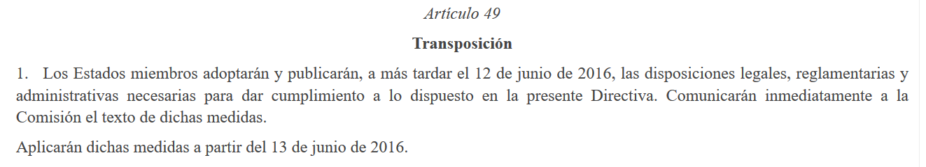
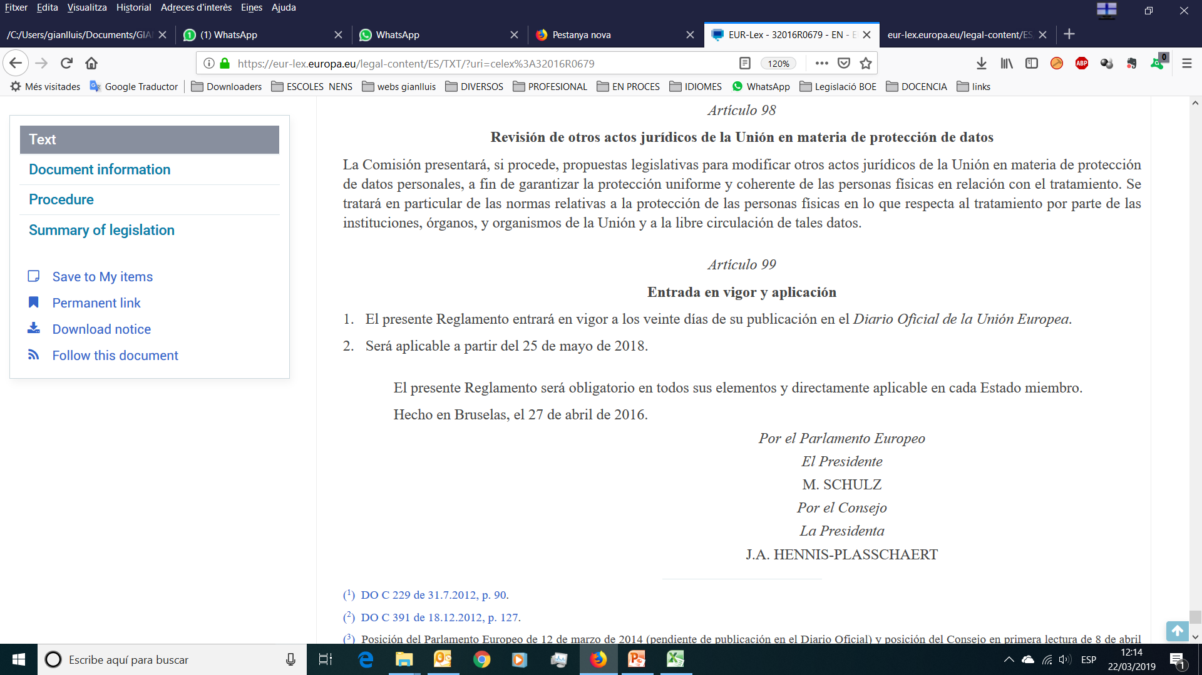
Directiva vs. Reglament
Directiva: s’ha de transposar a la legislació de cada país.
Reglament: s’aplica directament, no es transposa.

Slide 17
Calendari Directives i Reglaments
Directiva 2014/53/UE (RED)
Data límit transposició
Entrada en vigor
Data aplicabilitat
2014
2016
11/06/2014
12/06/2016
13/06/2016
16/04/2014
22/05/2014
TRANSPOSICIÓ
Aprobació
Publicació DOUE
Reglament 2016/679 (RGPD)
2016
Entrada en vigor
Data aplicabilitat
2018
11/06/2014
25/05/2018
27/04/2016
04/05/2016
Aprobació
Publicació DOUE

Slide 18
Directiva 2014/53/UE (RED)
relativa a la armonización de las legislaciones de los Estados miembros sobre la comercialización de equipos radioeléctricos.
Transposición:
Real Decreto 188/2016, de 6 de mayo, por el que se aprueba el Reglamento por el que se establecen los requisitos para la comercialización, puesta en servicio y uso de equipos radioeléctricos, y se regula el procedimiento para la evaluación de la conformidad, la vigilancia del mercado y el régimen sancionador de los equipos de telecomunicación.

Slide 19
Reial Decret 188/2016, Reglament… equips radioelèctrics i equips de telecomunicació
Article 39. Règim sancionador.
Els incompliments del que estableix el present reglament seran sancionats, segons correspongui, d'acord amb el que estableix el títol VIII de la Llei 9/2014, de 9 de maig, General de Telecomunicacions o en el Títol V de la Llei 21/1992 , de 16 de juliol, d‘Indústria.

Slide 20
Llei de Indústria
Modificació de les sancions en el "RDL 20/2018, de 7 de desembre, de mesures urgents per a l'impuls de la competitivitat econòmica en el sector de la indústria i el comerç a Espanya".
Preàmbul: "les quanties de les sancions han quedat desfasades i allunyades dels objectius que la normativa comunitària exigeix“
Article 34. Sancions.
Infraccions lleus passen de "fins a 3.005,06 euros" a "fins a 60.000 euros" (+1897%)
Infraccions greus passen de "fins 90.151,82 euros" a "fins a 6.000.000 euros" (+6.555%)
Infraccions molt greus passen de "fins a 601.012,10 euros" a "fins a 100.000.000 euros" (+16.539%)

Slide 21
Infraccions en la Llei de Indústria
Artículo 31. Classificació de les infraccions.
2. Són infraccions greus les següents:
La fabricació, importació, venda, transport, instal·lació o utilització de productes, aparells o elements subjectes a seguretat industrial sense complir les normes reglamentàries, quan comporti un perill o dany greu per a persones, flora, fauna, coses o el medi ambient.
n) La inexactitud, falsedat o omissió en qualsevol dada, o manifestació, de caràcter essencial, sobre el compliment dels requisits exigits assenyalats en la declaració responsable o la comunicació aportada pels interessats.

Slide 22
Infraccions en la Llei de Indústria
3. Són infraccions lleus les següents:
La fabricació, importació, comercialització, venda, transport, instal·lació o utilització de productes, aparells o elements industrials sense complir les normes reglamentàries aplicables, quan no constitueixi infracció greu o molt greu.
h) La inexactitud, falsedat o omissió en qualsevol dada, o manifestació, de caràcter no essencial, sobre el compliment dels requisits exigits assenyalats en la declaració responsable o la comunicació aportada pels interessats.

Slide 23
Directiva 2014/53/UE
R.D. 188/2016
Llei d’Indústria
Llei General de Telecomunicacions
Llei de Consum

Slide 24
DECRETO LEGISLATIVO 22 giugno 2016, n. 128. Attuazione della direttiva 2014/53/UE concernente l'armonizzazione delle legislazioni degli Stati membri relative alla messa a disposizione sul mercato di apparecchiature radio e che abroga la direttiva 1999/5/CE. (16G00137)
Art. 46
Sanzioni
1. Salvo che il fatto costituisca reato, il fabbricante o l'importatore che mette a disposizione sul mercato in qualunque forma apparecchiature radio non conformi ai requisiti essenziali di cui all'articolo 3, oppure apparecchiature per le quali non e' stata eseguita la relativa procedura di valutazione di conformita' di cui all'articolo 17, oppure apparecchiature non costruite in modo tale da poter essere utilizzate in almeno uno Stato membro senza violare le prescrizioni applicabili sull'uso dello spettro radio, e‘ assoggettato alla sanzione amministrativa del pagamento di una somma da euro 5.292 a euro 31.755 e del pagamento di una somma da euro 26 a euro 158 per ciascuna apparecchiatura. In ogni caso la sanzione amministrativa non puo' superare la somma complessiva di euro 132.316. Alla stessa sanzione e' assoggettato chiunque apporta modifiche alle apparecchiature dotate della prescritta marcatura che comportano mancata conformita' ai requisiti essenziali.

Slide 25
Avaluació de la declaració de conformitat
Característiques del producte
Normativa
Directives i Reglaments
Data de la declaració
Signatura i càrrec

Slide 26
Avaluació de la declaració de conformitat
Característiques producte:
Aparell elèctric i electrònic
Es connecta a la xarxa de baixa tensió
Comunicació per radio
IoT i geolocalització per GPS
Directives que apliquen:
Directiva 2012/19/UE sobre residus d'aparells elèctrics i electrònics (RAEE)
Directiva 2011/65/UE sobre restriccions a la utilització de determinades substàncies perilloses en aparells elèctrics i electrònics (RoHS)
Directiva 2014/53/EU relativa a l'harmonització de les legislacions dels Estats membres sobre la comercialització d'equips radioelèctrics (RED)
Directiva 2014/30/UE relativa a la compatibilitat electromagnètica (CEM)
Directiva 2014/35/UE sobre l'harmonització de les legislacions dels Estats membres en matèria de comercialització de material elèctric destinat a utilitzar-se amb determinats límits de tensió (Baixa Tensió)
Directiva 2009/125/CE per la qual s'instaura un marc per a l'establiment de requisits de disseny ecològic aplicables als productes vinculats a l'energia (Directiva ErP)
Directiva 94/62/CE relativa als envasos i residus d'envasos
Directiva 2001/95/CE relativa a la seguretat general dels productes (DSGP)
REGLAMENT (CE) nº 1907/2006 relatiu al registre, l'avaluació, l'autorització i la restricció de les substàncies i preparats químics (REACH)

Slide 27
Avaluació de la declaració de conformitat

Slide 28
Compliance Tècnic vs. Compliance Penal
Delictes d’àmbit tècnic atribuïbles a les persones jurídiques en la Part Especial del Codi Penal:

Slide 29
Riscos penals del Compliance Tècnic

Slide 30
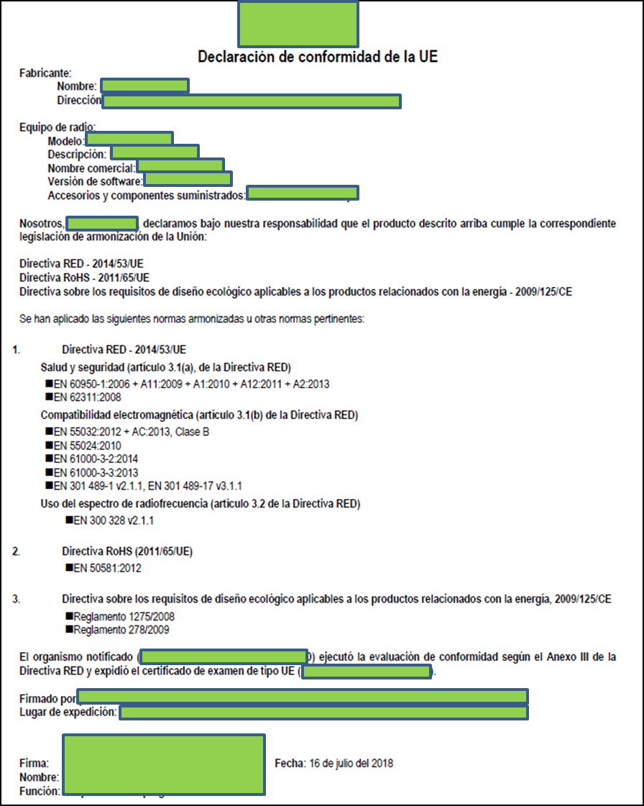

Slide 31
Elusió
El 18 de març de 2019 es va publicar el Reglament (UE) 2019/424 que introdueix en el seu article 6 el concepte d’Elusió amb el text:
El fabricant o l'importador no introduirà en el mercat productes que hagin estat dissenyats per poder detectar que són objecte d'assaig (per exemple, reconeixent les condicions d'assaig o el cicle d'assaig) i reaccionar específicament amb una alteració automàtica del seu comportament durant l’assaig amb l'objectiu d'assolir un nivell més favorable per a qualsevol dels paràmetres declarats pel fabricant o l'importador en la documentació tècnica o inclòs en qualsevol dels documents facilitats.

Slide 32
Compliance per a empreses innovadores
3 d'abril del 2019 - Seu d’ACCIÓ a Barcelona
Gian-Lluís Ribechini
Enginyer Industrial
President de la Comissió de Gestió Empresarial
Coordinador del Grup de Treball de Compliance Tècnic
Enginyers Industrials de Catalunya
mailto: president.gestio-empresarial@comissions.eic.cat

